Slide 1
Margherita Paleologo e Margherita Gonzaga d’Este. Una saggia reggente e una duchessa progressista
A cura di Federica Pradella

Slide 2
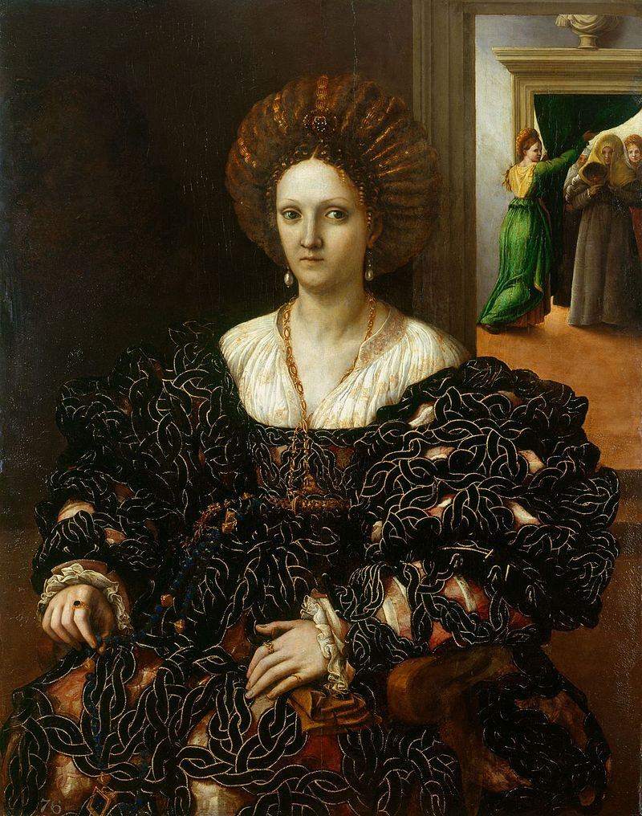
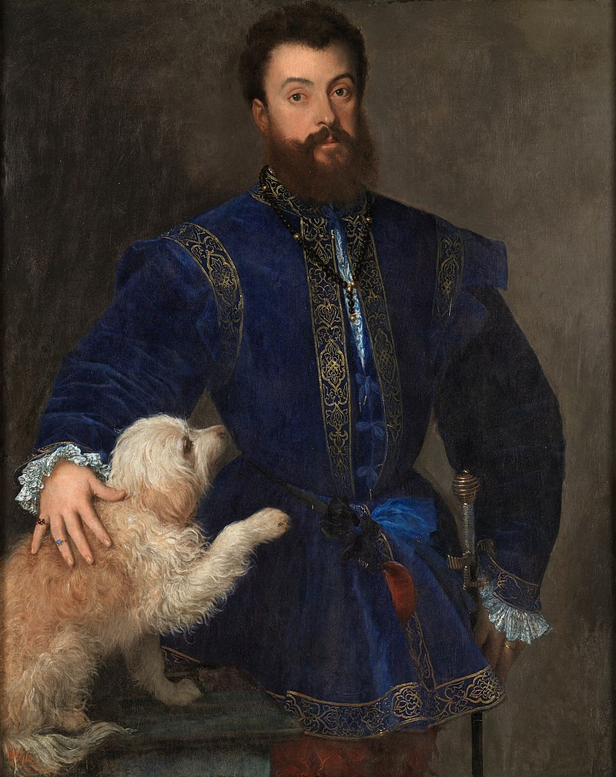
Margherita Paleologo 1510-1566

Slide 3
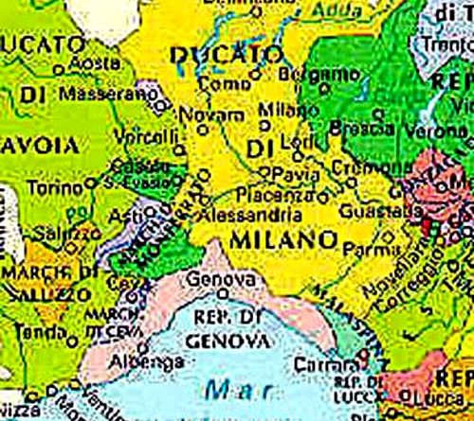
Monferrato e Mantova

Slide 4
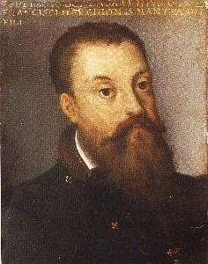
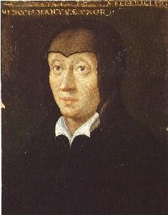
Federico e Margherita

Slide 5
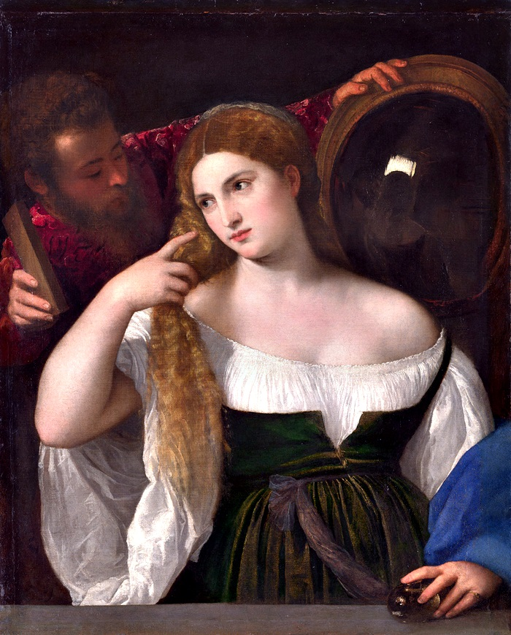
Tiziano Vecellio, Donna allo specchio, 1515

Slide 6
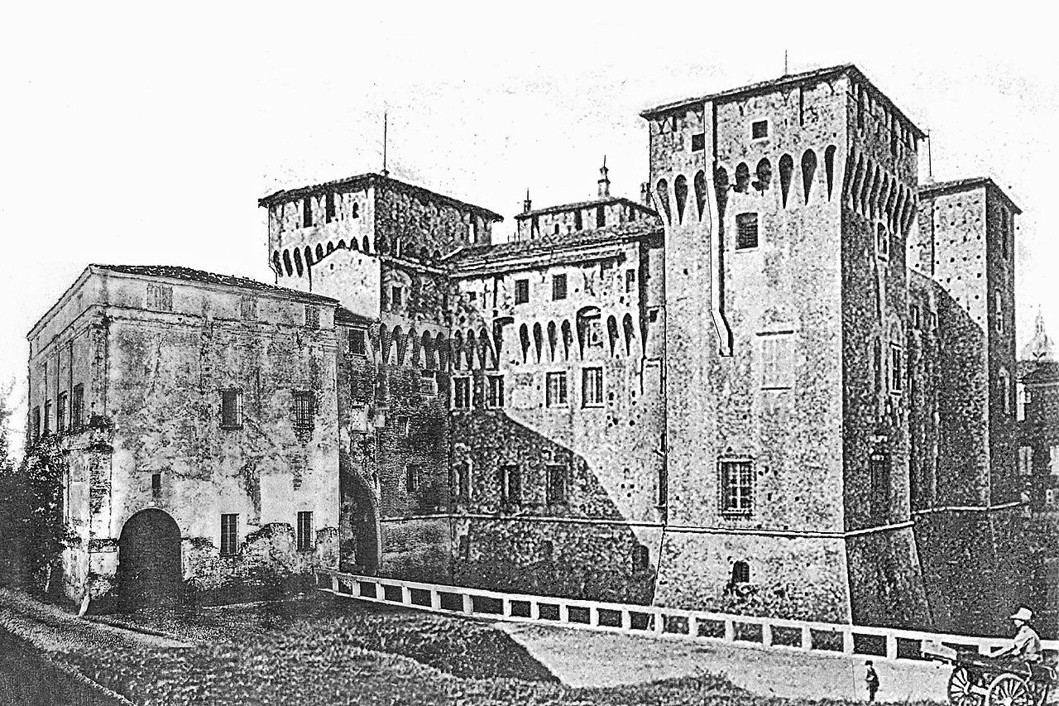
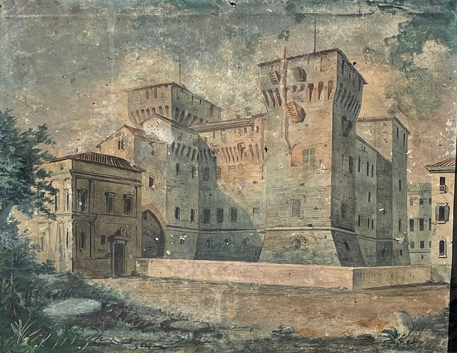
Palazzina della Paleologa 1531-1898

Slide 7
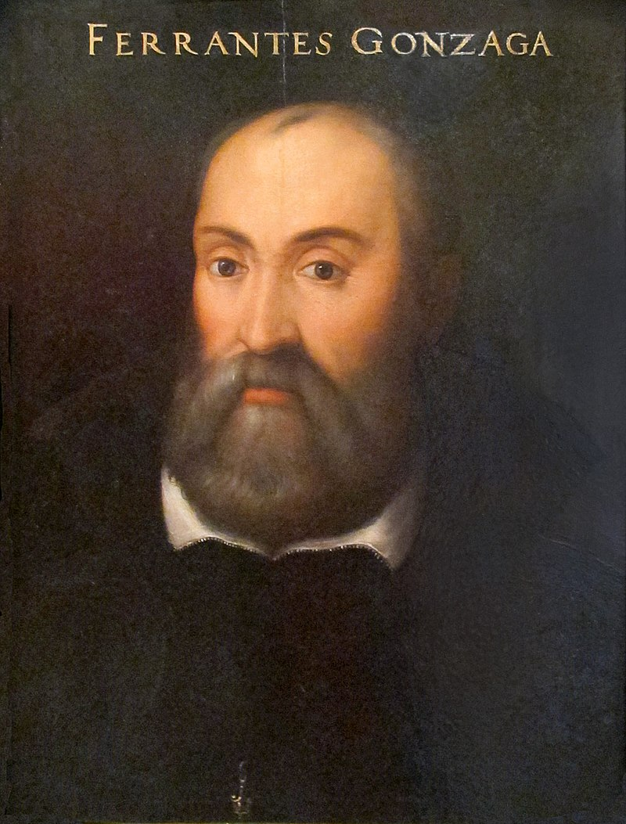
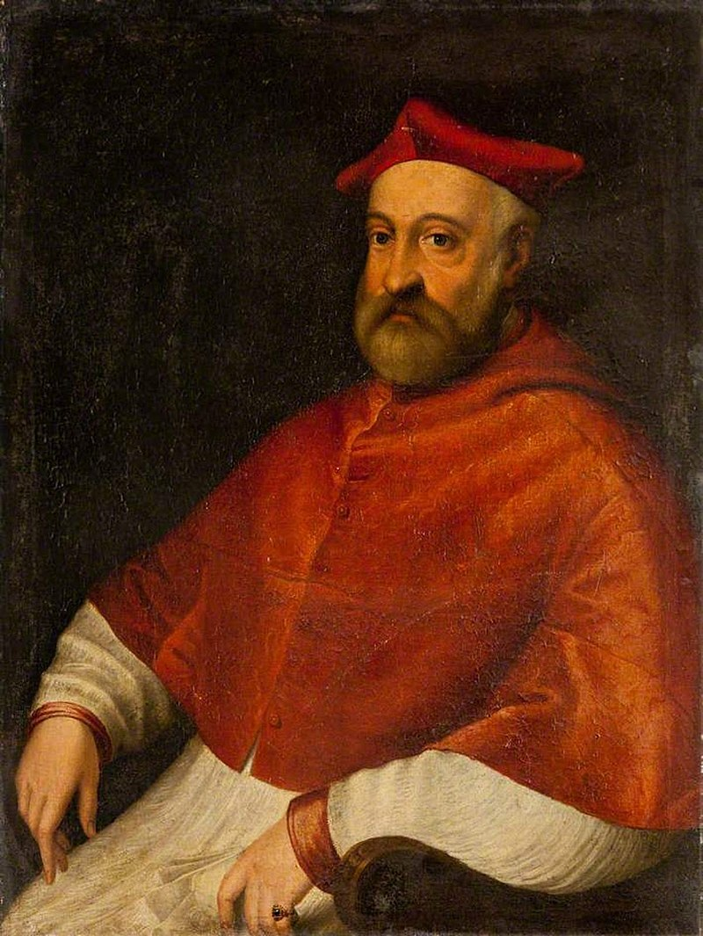
Ferrante Gonzaga Vicerè di Sicilia e Cardinale Ercole Gonzaga

Slide 8
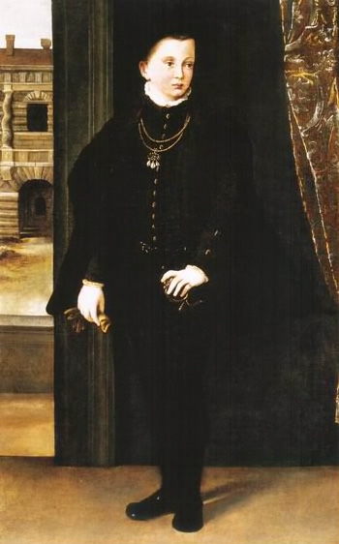
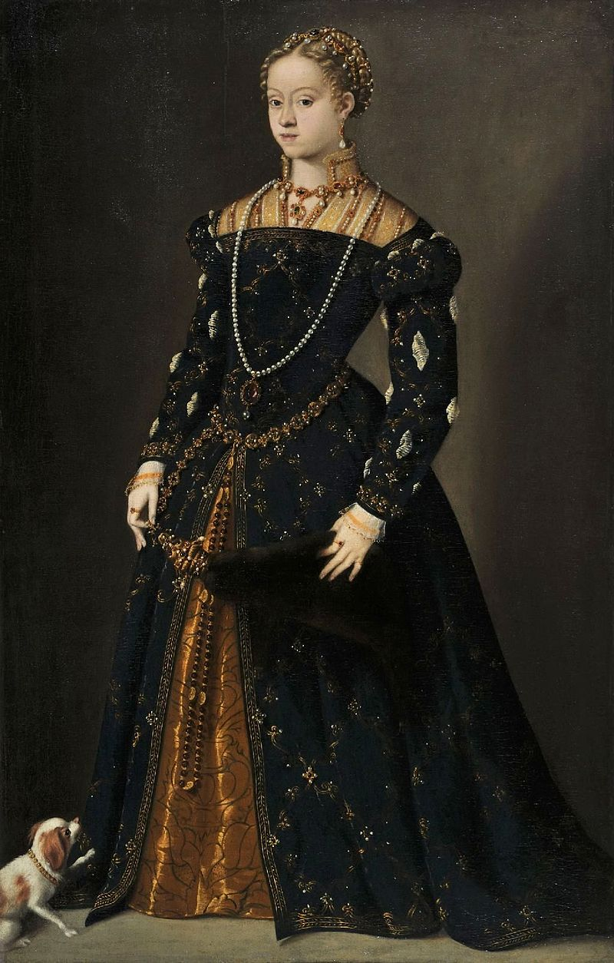
Francesco III Gonzaga(1533-1550) e Caterina d’Asburgo( 1533-1572)

Slide 9
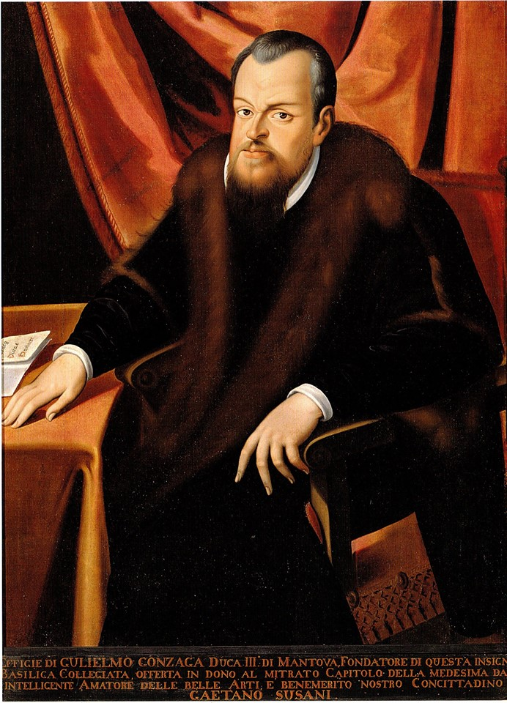
Guglielmo Gonzaga 1538-1587

Slide 10
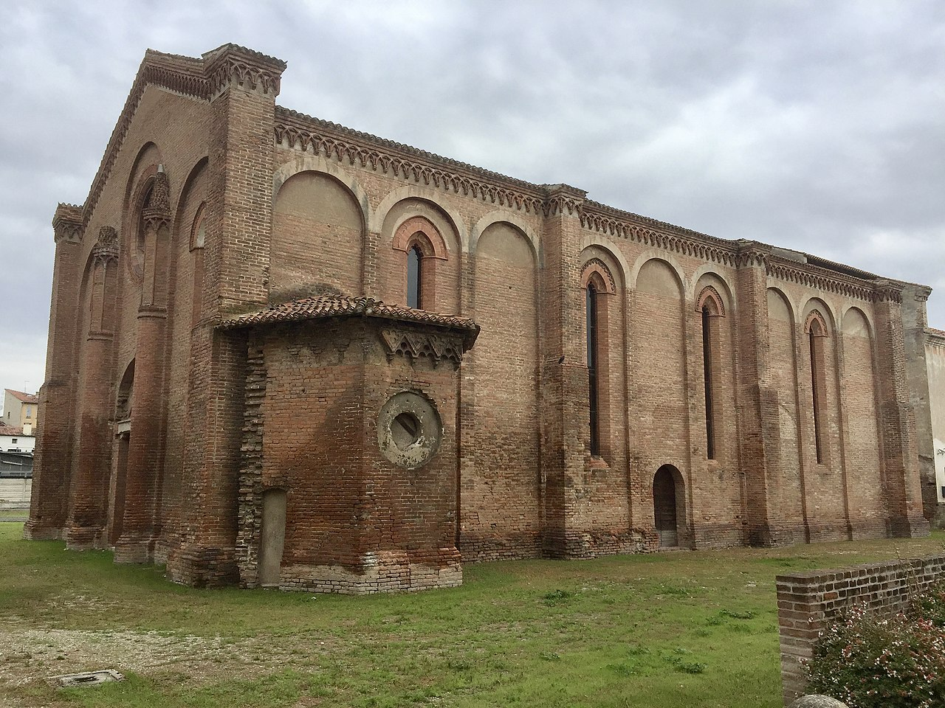
Santa Paola

Slide 11
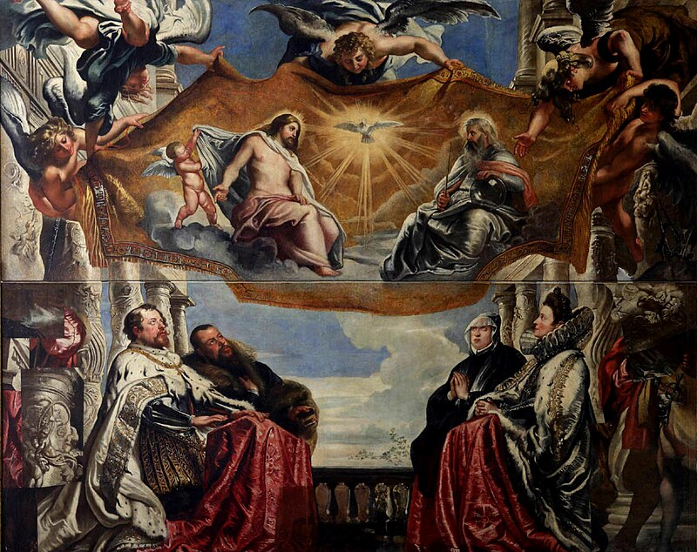
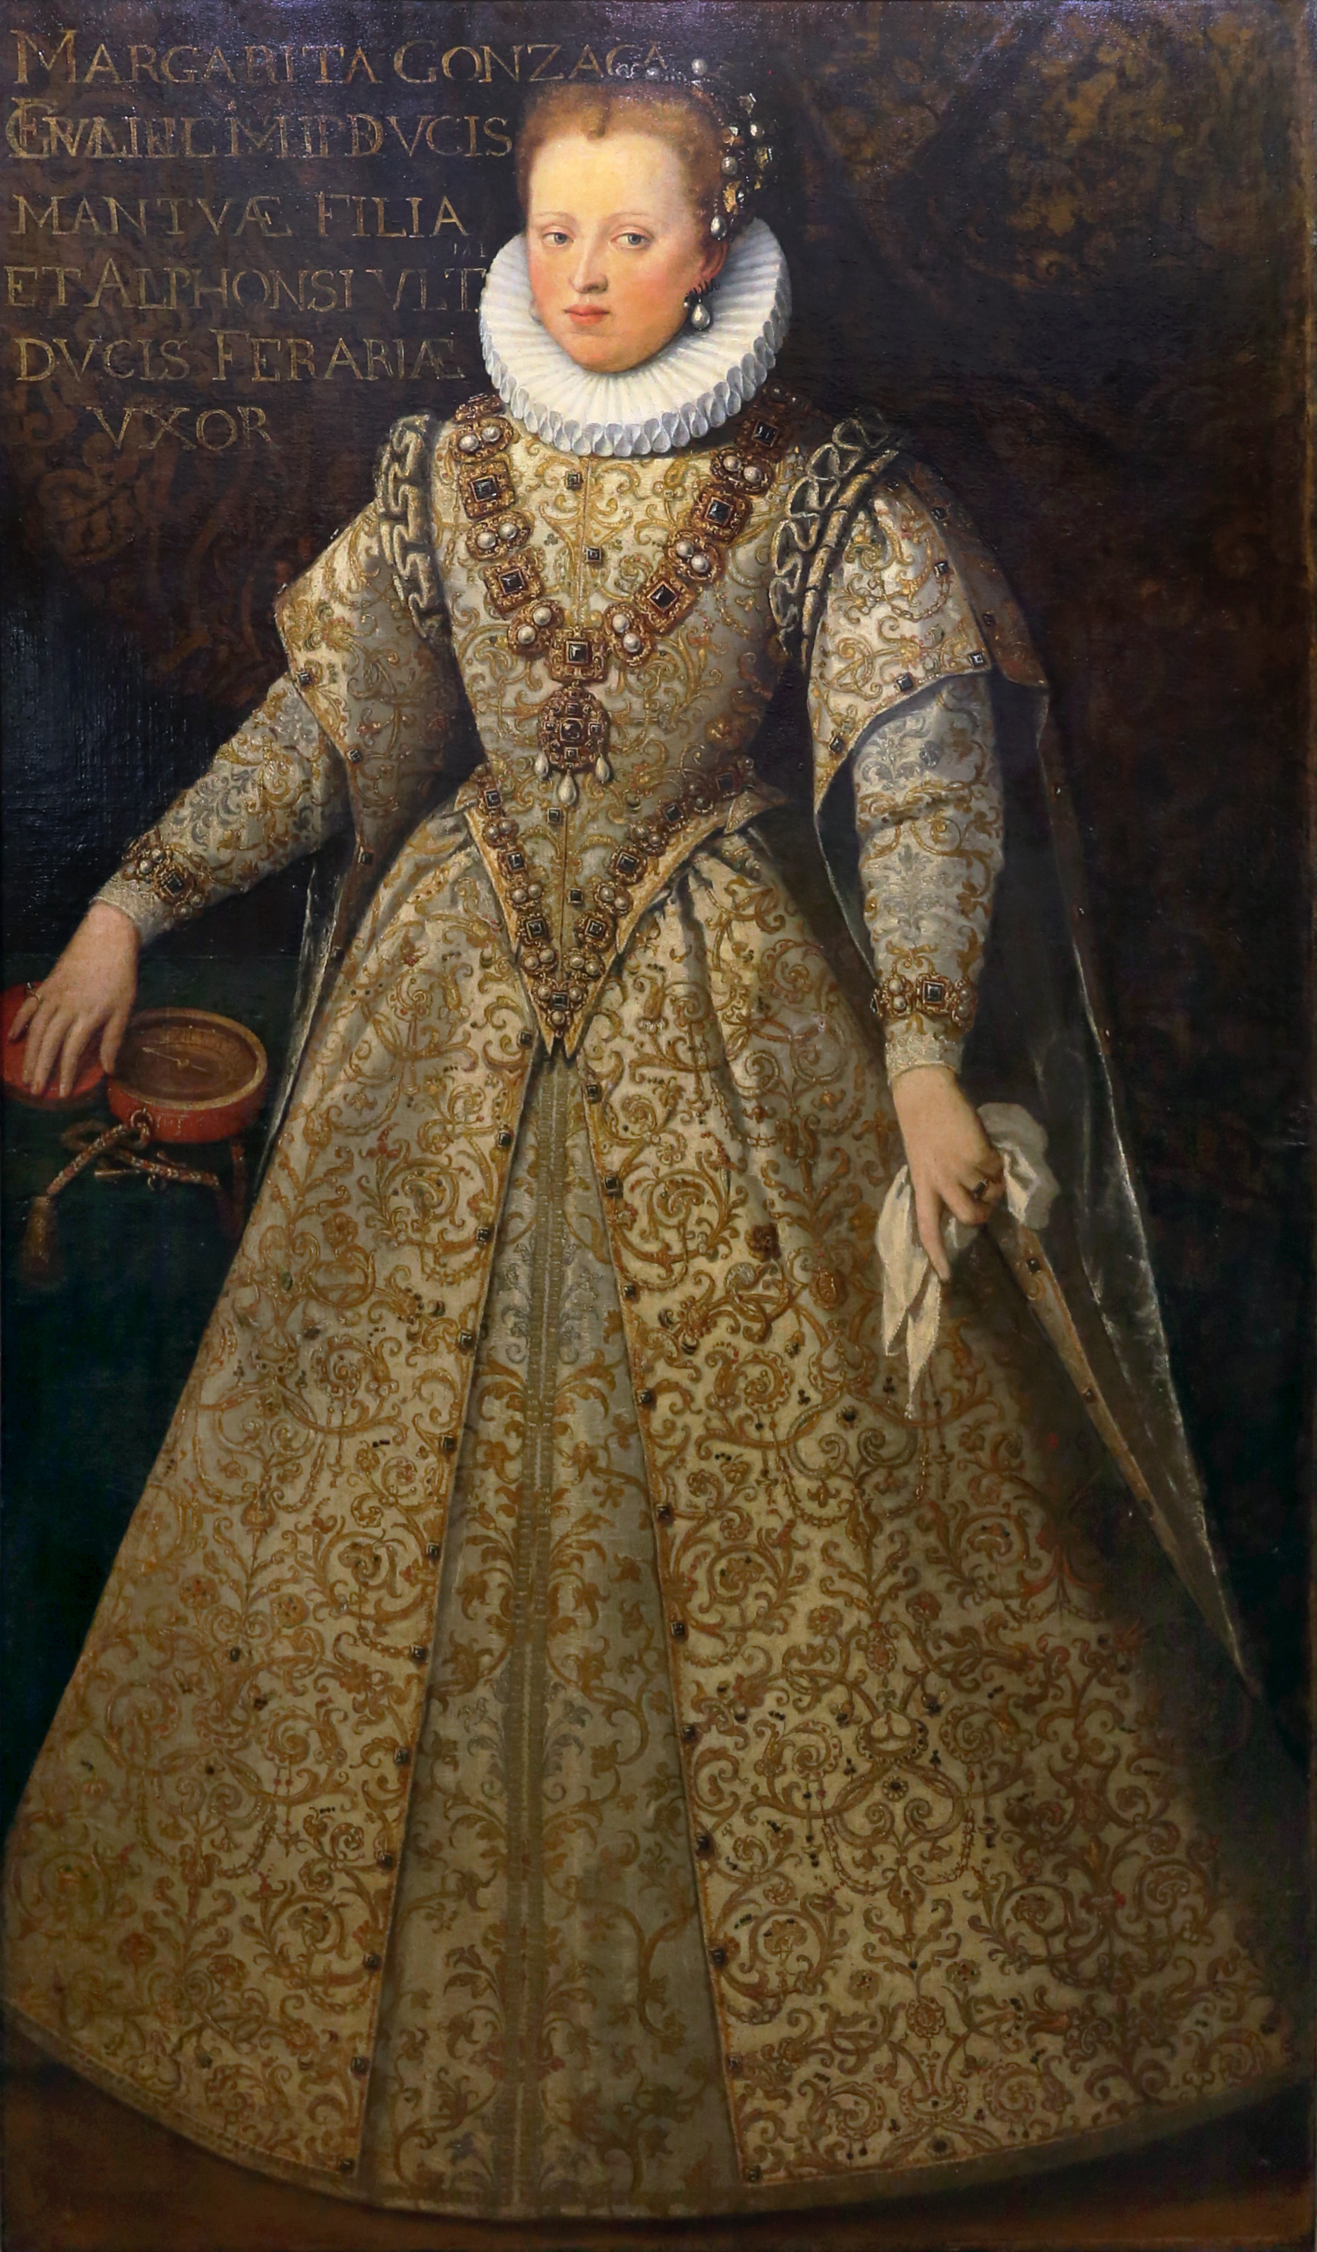
Margherita Duchessa di Ferrara 1564-1618

Slide 12
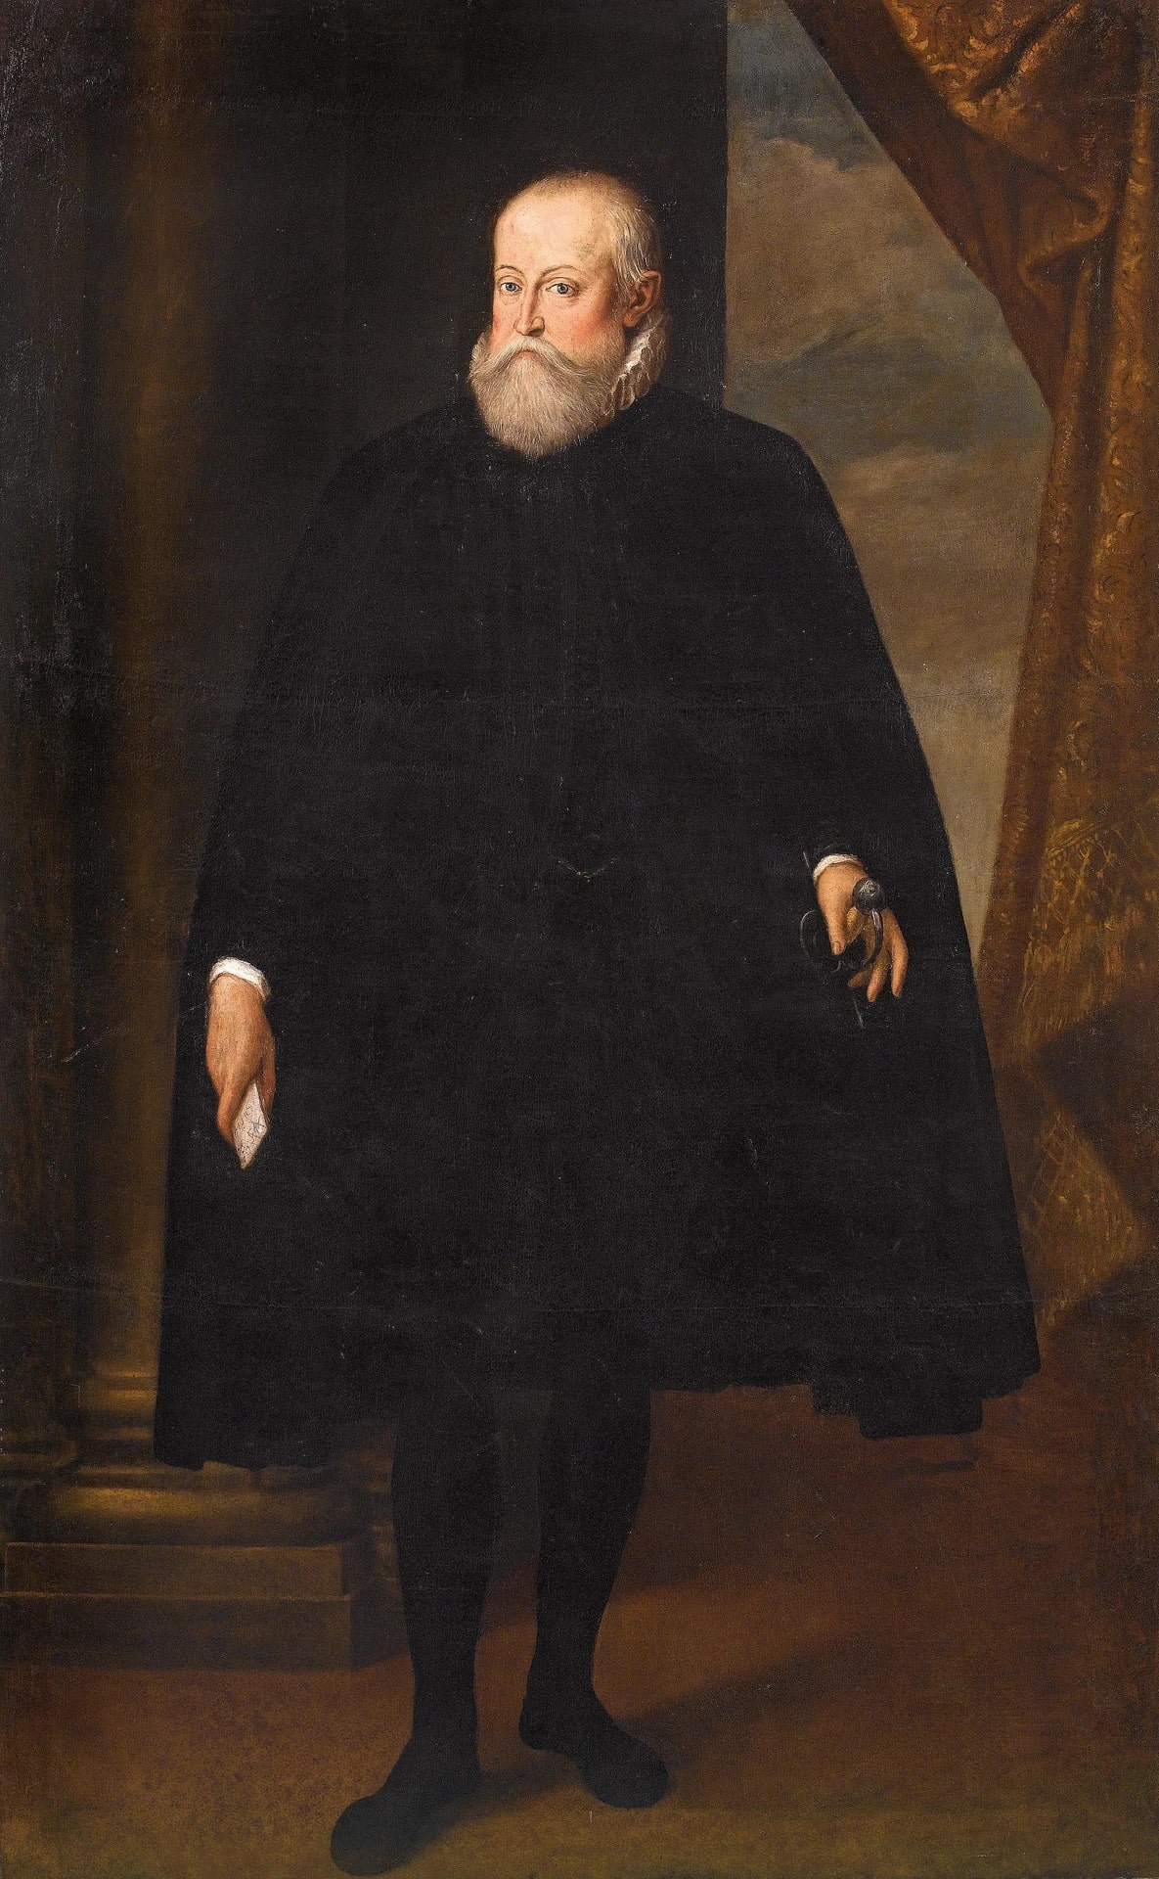
Alfonso d’Este 1533-1597

Slide 13
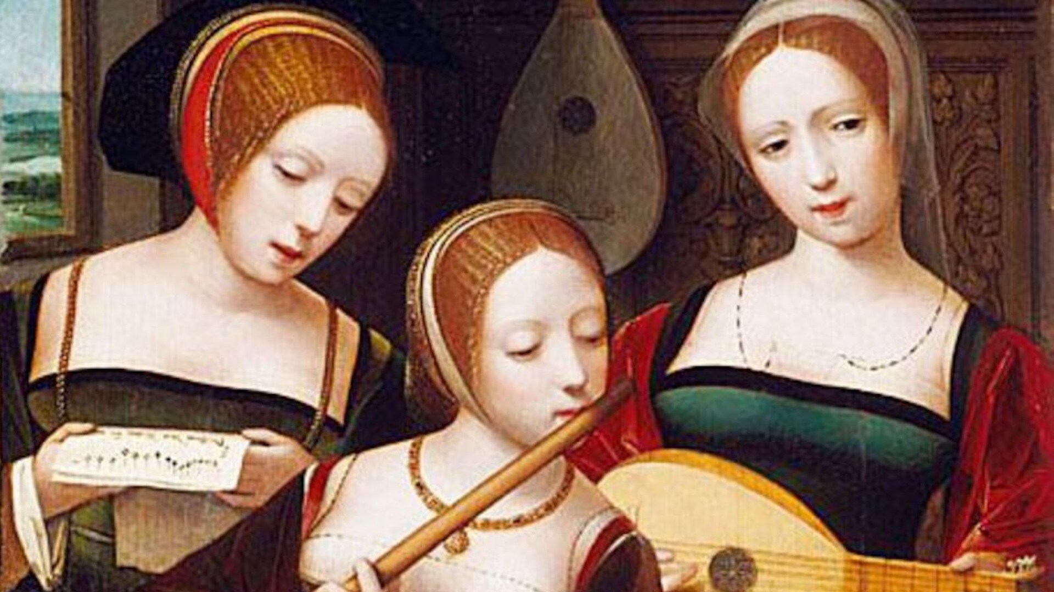
Il Concerto delle Dame

Slide 14
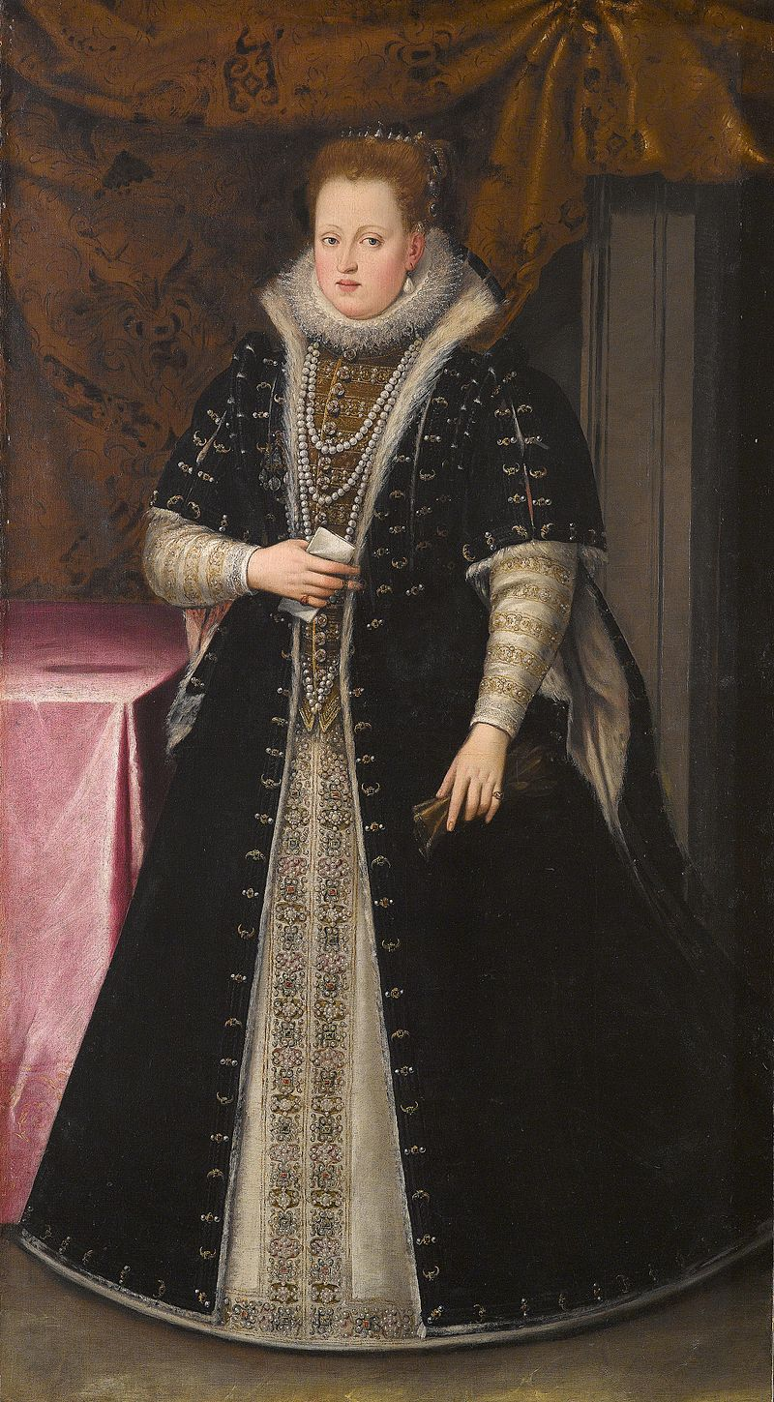
Margherita Gonzaga d’Este

Slide 15
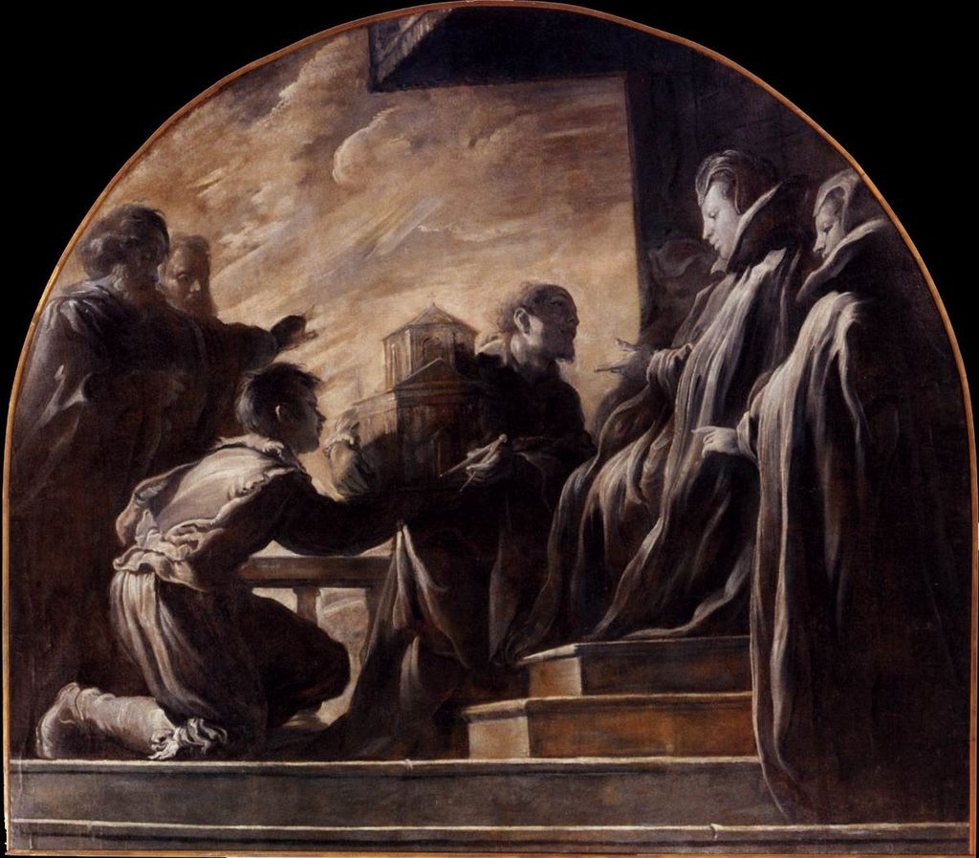
D. Fetti, Margherita Gonzaga riceve il modello della chiesa di Sant’Orsola

Slide 16
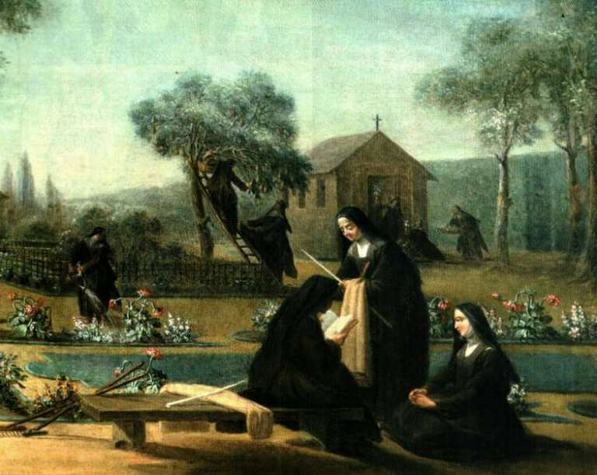
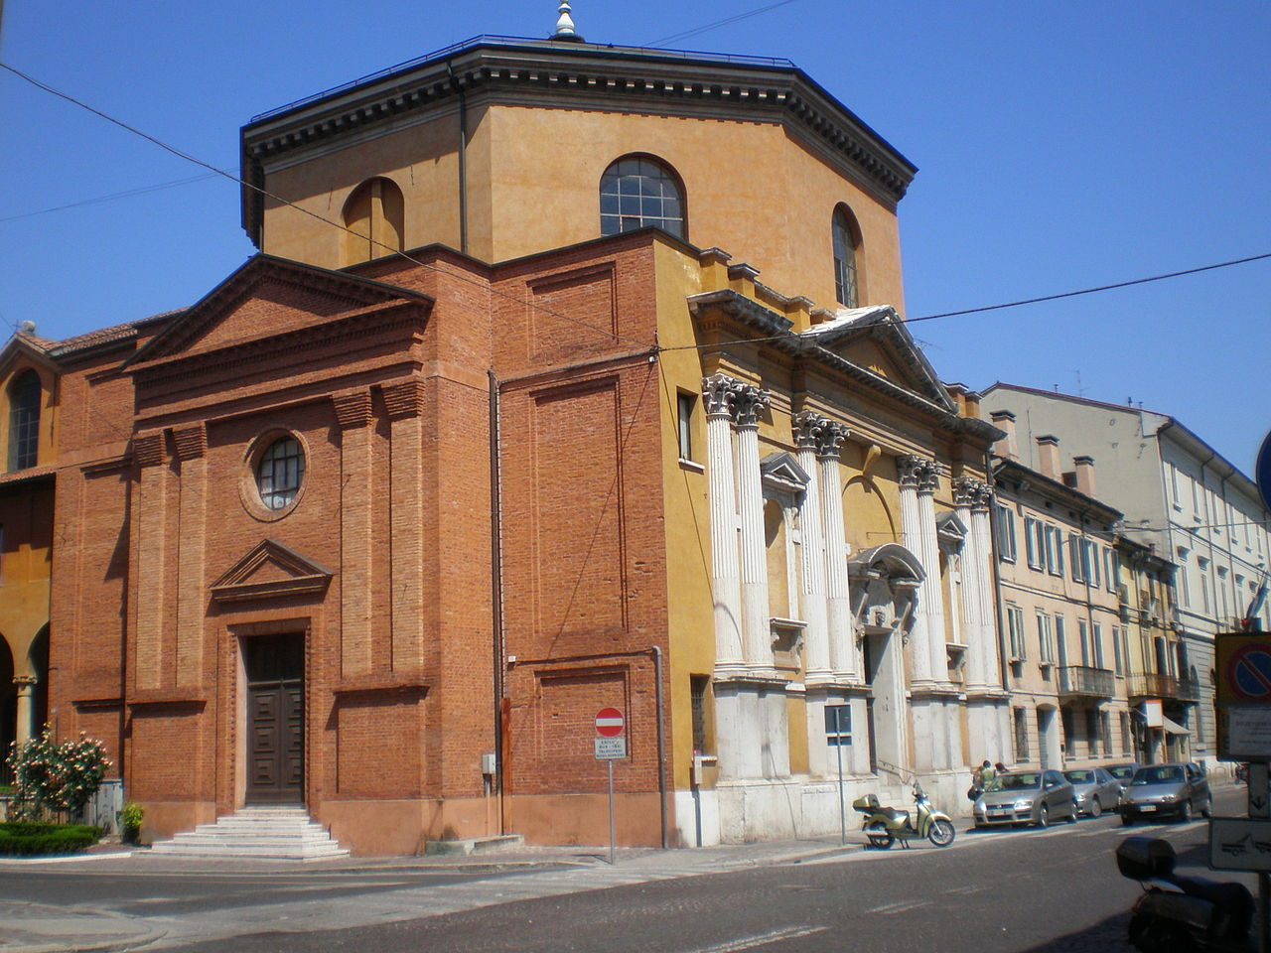
La Chiesa di Sant’Orsola

